Slide 1
Михайлівський Золотоверхий монастир

Slide 2
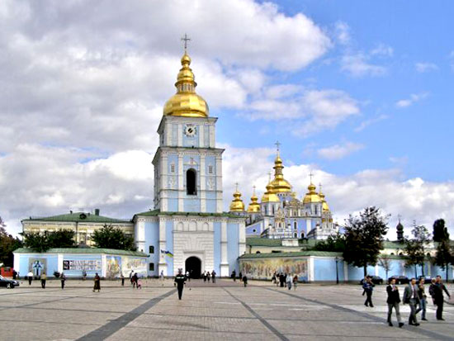

Slide 3
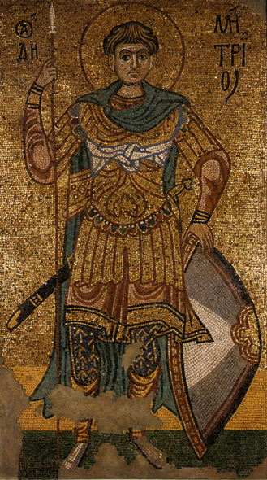
Він був споруджений в 1108-1113 роках внуком Ярослава Мудрого князем київським Святополком. Михайлівська церква була на той час єдиною і мала золотий купол, через це і дістала назву Златоверхої. Хоча раніше Михайлівська церква була невеликою за розмірами і дерев'яною. Святополк Ізяслович будує нову з цегли та каменю з вишуканими мозаїками та фресками, гарними іконами.

Slide 4
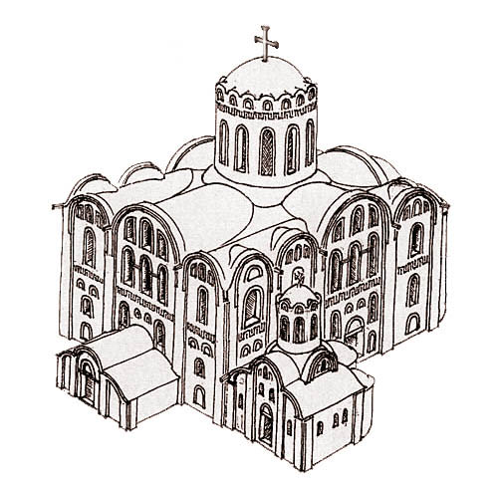
Деякі історики вважають, що Ізяслав Ярославович, чиє християнське ім'я було Дмитрій, збудував монстир Святого Дмитрія та церкву у Києві неподалік від Софієвського собору в другій половині 1050-их років, а через півстоліття його син Святополк II Ізяславович побудував монастирську церкву (1108-1113 рр.), присвятивши її архангелу Михаїлу.
Михайлівський собор у ХІІ столітті. Реконструкція Андрія Реутова

Slide 5
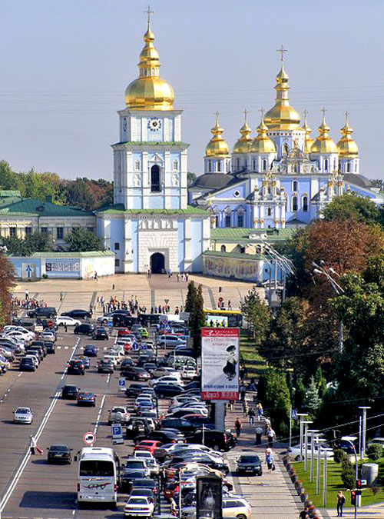
Коли відбулась навала монголо-татар у 1240-их роках, монастир відчутно постраждав. Звичайно, золотих куполів не залишилось. В 1496 році монастир був відроджений і перейменований з Святого Дмитрія на Святого Михаїла. Постійні відбудови та розширення зробили монастир одним з найкращих та найбільших на той час. Замість одного у нього з'явилося сім куполів. З трьох сторін собор оточили добудови, а стіни укріпили контрфорсами.
Краєвид на Михайлівський Златоверхий монастир з Софієвської дзвінниці

Slide 6
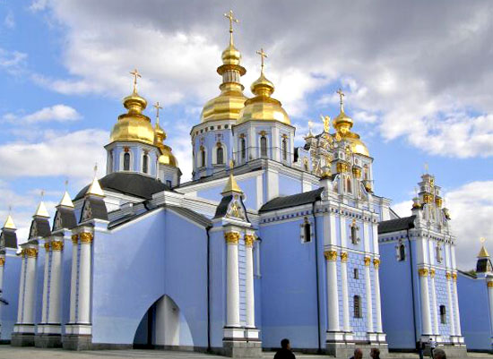
У 18 столітті фасади храму були прикрашені ліпними прикрасами - облицюваннями і орнаментом - виконаними відомим київським архітектором Іваном Григоровичем-Барським. Славу Михайлівському Золотоверхому собору принесли його мозаїки і фрески. "Мерехтливим живописом" називають мозаїки Михайлівського собору - вони, немов маревом, обволікали весь простір храму своїм то затухаючим, то спалахуючим з новою силою сяйвом.

Slide 7
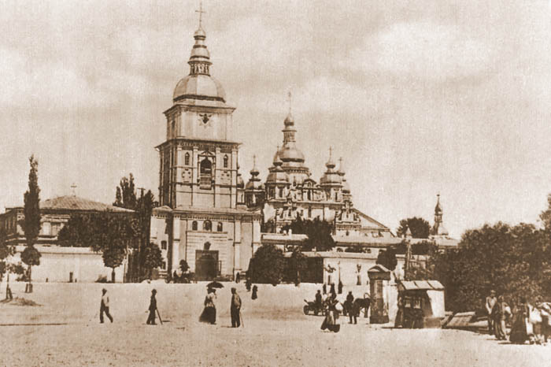
Надзвичайно витончені і яскраві, мозаїки Михайлівського собору були видатним твором староруського живопису і переконливо свідчили про те, що в Київській Русі того часу вже склалася національна школа образотворчого мистецтва, вільна від впливу Візантії.
Михайлівський Златоверхий монастир початок XX століття

Slide 8
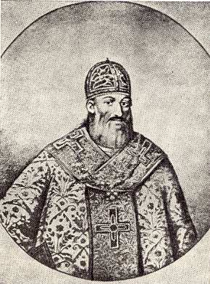
Митрополит Іов Борецький зробив Михайлівський монастир резиденцією православної Київської митрополії. Як відомо Борецький був священником в Свято-Воскресінської церкви, а потім став першим ректором Київської братської школи (у 1615-1618 роках). У 1619 році він прийняв чернечий постриг під імям Іова та став ігуменом Михайлівського монастиря.

Slide 9
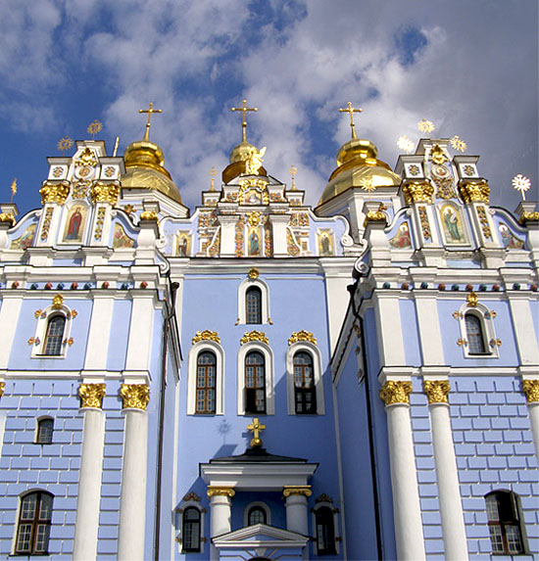
За часів Богдана Хмельницького позолоту на центральному куполі було відновлено. А в 1718 році гетьман Скоропадський встановив новий іконостас в головній церкві. Іван Мазепа офірував для мощей Святої Варвари срібні раку та панікадило. Військовий суддя Михаїл Вуяхевич, відомий пізніше як печерський архімандрит Мелетій, добудував до старої архангельської церкви невеликий прибудову, спеціально для мощей Святої Варвари.

Slide 10
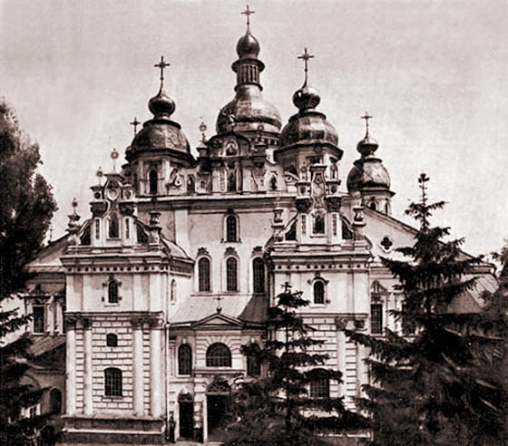
За часів правління імператора Петра I невисокі стіни монастиря було добудовано так, щоб вони зрівнялись із стінами головного храму. В 1713 році було збудовано кам'яну церкву в ім'я Іоанна Богослова, а у 1716-1719 роках ігумен Варлаам Ленецький побудував кам'яну дзвіницю.
Михайлівський собор початок XX століття

Slide 12
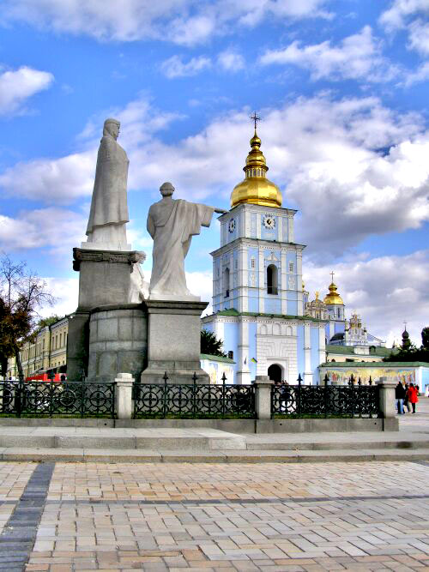
Після скасування монастирських володінь наказом імператриці Катерини ІІ у 1786 році монастир було зараховано першим класом і затверджено штат у 33 насельника. Монастир замість прибутку від колишніх володінь почав отримувати з казни щорічно суму на утримання монастиря у розмірі 2300 карбованців. В 1880 році Михайлівський монастир - осередок місцеперебування Київських вікаріїв.

Slide 13
Дзвінниця

Slide 14
Після приходу більшовицької влади у 1922 році Михайлівський монастир було ліквідовано. Ті часи стали найгіршими в історії цього величного духовного комплекса. Спочатку почали знімати фрески зі стін церкви потім зняли барокові бані та іконостас. 1935-1936 роках Михайлівський собор з дзвінницею та іншими спорудами були знесені у звязку з проектом створення на цьому місті урядового центру. Перед руйнацією собору та після його знищення професор І.В. Моргілевський дослідив архітектурно-будівельні особливості собору. Без цих документів відтворення зруйнованого собору було б неможливим.

Slide 15
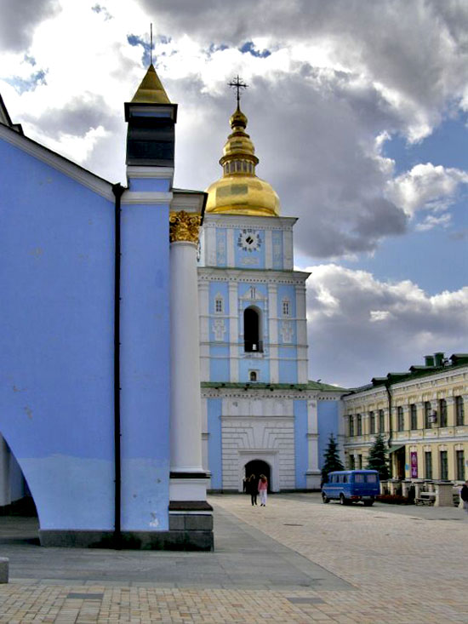
Фрески, мозаїки були перевезені до музеїв Москви, Ленінграду, Новгорода. А мозаїчну фреску "Євхаристія" було перенесено до Софійського собору. Деякі смальтові розписи потрапили до Киево-Печерської Лаври. План побудови Урядового центру так і не був здійснений. В роки Другої світової війни деякі фрески були вивезені до Німеччини, звідки вони потрапили до Ермітажу у Ленінграді. В Софійському соборі зберігалися: «Євхаристія», «Стефан і Фаддей» — фрагменти постатей святих; фрески — сцени з «Благовіщення», постать святого Захарії та ін. Мозаїка «Дмитро Солунський» і верхня частина фрескової постаті Самуїла — в Третьяковській галереї і Російському музеї в Санкт-Петербурзі.

Slide 17
Трапезна

Slide 18
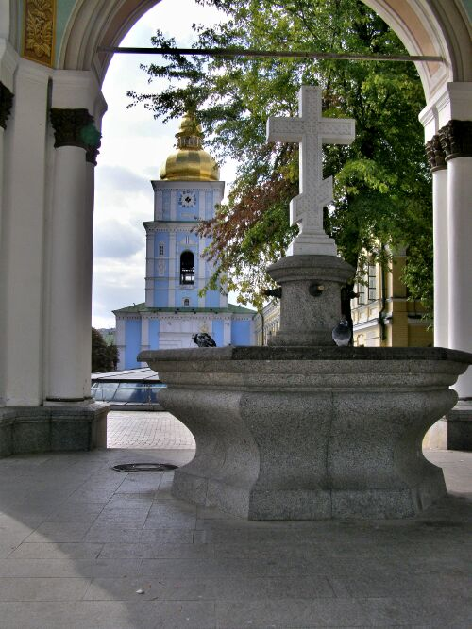

Slide 19
Відомо, що головний іконостас Миколаївського собору було поставлено в 1696 р. коштом київського міщанина Созонта Балики.
Фрагмент іконостасу Михайлівського Золотоверхого собору

Slide 20
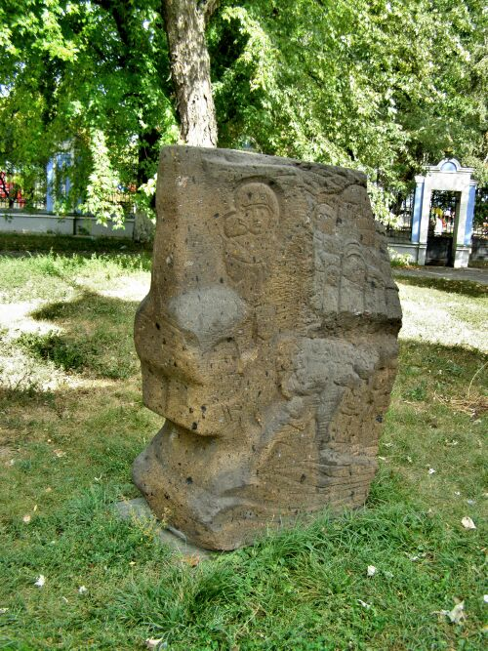
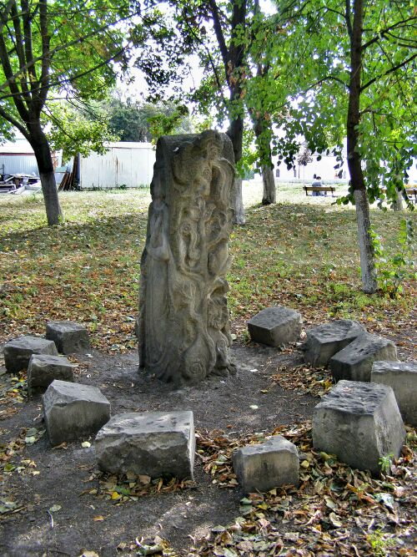
Скульптури на теріторії монастиря

Slide 21
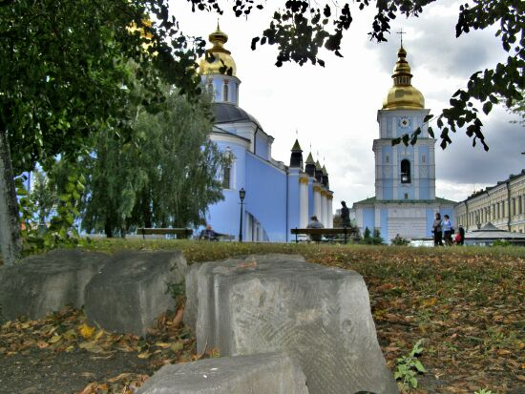
На початку 90-их
років почалося
відновлення
монастиря.
1995 році Президент
Леонід Кучма видав
указ на на відбудову
Михайлівського
Златоверхого
монастиря. Першою
була відбудована дзвінниця в 1998 році.
У лютому 2001 року були повернуті з Ермітажу унікальні фрески XII століття. 2004 році було повернуто решту фресок з Ермітажу.

Slide 22
Дякую за увагу!

